Slide 1
Optimasi Bitset
026
Enam puluh empat nilai boolean dalam satu instruksi mesin
Teknik Dasar · Day 026

Slide 2
00
Sebelum Mulai
Materi ini tentang apa, dan kapan ia dipakai

Slide 3
Penjelasan Sederhana
bitset memampatkan ribuan nilai ya-tidak menjadi beberapa kata mesin.
BAYANGKAN SEPERTI INI
DI DALAM SOAL
Absensi 1000 siswa: alih-alih 1000 lembar kertas, satu lembar berisi 1000 kotak centang.
bitset<1000>: 1000 nilai boolean disimpan dalam 16 kata mesin, bukan 1000 byte.
Mencocokkan dua lembar absensi: kamu bisa menumpuknya dan melihat sekaligus, bukan memeriksa satu per satu.
Operasi AND, OR, XOR bekerja pada 64 bit sekaligus. Kompleksitasnya dibagi 64.
Menggeser seluruh centang tiga kotak ke kanan sekali gerak.
Operasi geser pada bitset memindahkan seluruh nilai sekaligus — dasar percepatan subset sum.
Ini hanya untuk pertanyaan ya-tidak. Kalau setiap siswa punya nilai angka, lembar centang tidak cukup.
bitset hanya untuk data boolean. Untuk angka, pakai array biasa.
INTINYA
bitset tidak mengubah kompleksitas asimptotik, tetapi membagi konstantanya 64 — sering cukup untuk mengubah TLE menjadi AC.

Slide 4
Materi Ini Tentang Apa
Bitset memampatkan enam puluh empat nilai boolean ke dalam satu kata mesin, sehingga operasi bit mengerjakan semuanya sekaligus.
Satu instruksi, enam puluh empat nilai
AND, OR, XOR, dan geser semuanya berbiaya O(n / 64). Algoritma O(n * m) menjadi O(n * m / 64).
Cocok bila keadaannya berupa boolean
Bisa atau tidak bisa, tercapai atau tidak tercapai. Bila keadaannya berupa angka, bitset tidak menolong sama sekali.
Subset sum menjadi satu baris
dp |= dp << a[i] menggantikan dua loop bersarang, dan geserannya dihitung seluruhnya lebih dulu sehingga tidak ada barang yang terpakai dua kali.
Bukan penghematan asimtotik
O(n kuadrat dibagi 64) tetap kuadratik. Bitset menolong pada n puluhan ribu, bukan pada n sejuta.

Slide 5
Kapan Dipakai, Kapan Tidak
Kenali dari batasan yang terasa "hampir lolos": sekitar 64 kali terlalu lambat.
PAKAI KETIKA
JANGAN PAKAI KETIKA
v
Keadaan DP-nya berupa boolean dan transisinya berupa geseran atau operasi bit
x
Keadaannya berupa angka, bukan boolean — bitset tidak berlaku
v
Subset sum atau knapsack yang hanya menanyakan bisa atau tidak
x
Ukurannya baru diketahui saat program berjalan; bitset butuh konstanta
v
Matriks ketercapaian, irisan tetangga, atau menghitung segitiga pada graf
x
Kompleksitasnya masih terlalu besar bahkan setelah dibagi 64
v
Menyaring kandidat saat backtracking dengan satu operasi AND
Ukuran bitset WAJIB konstanta saat kompilasi, dan bitset<N> memakai N/8 byte — array bitset besar sangat mudah melampaui batas memori tanpa disadari.

Slide 6
Posisi Materi Ini
Materi ini tidak berdiri sendiri. Di kiri adalah yang sebaiknya sudah kamu kuasai, di kanan adalah yang terbuka setelah materi ini selesai.
PRASYARAT
SETELAH INI
Operasi bit (Day 60)
LCS bit-parallel
MATERI INI
Optimasi Bitset
Subset sum (Day 54)
Floyd-Warshall boolean
Analisis kompleksitas (Day 15)
Enam puluh empat nilai boolean dalam satu instruksi mesin.
Menghitung segitiga
Bitset bukan algoritma baru, melainkan cara menuliskan algoritma lama agar mesinnya bekerja lebih efisien. Justru karena itu ia mudah dipasang di akhir ketika solusimu hampir lolos.

Slide 7
Agenda
01 Gagasan Dasarnya
05 Lima Penerapan Lain
02 Operasi bitset yang Perlu Dikenal
06 Batasan & Jebakan
03 Penerapan: Subset Sum
07 Contoh Soal & Latihan
04 Simulasi Langkah demi Langkah
08 Ringkasan

Slide 8
01
Gagasannya
Satu instruksi, enam puluh empat nilai

Slide 9
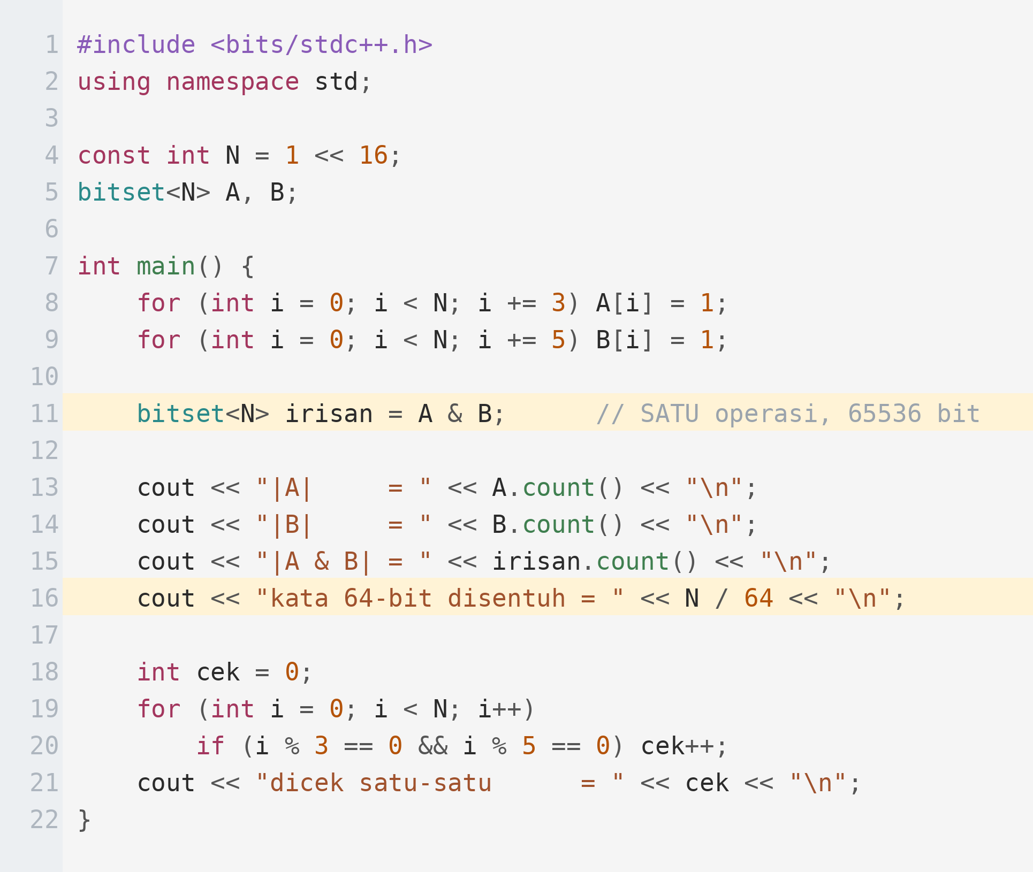
Gagasan Dasarnya
Satu operasi bitset menggarap 64 bit sekaligus. Kode ini membangun dua himpunan besar, mengirisnya dengan satu tanda &, lalu mencocokkan hasilnya.
PENJELASAN
Irisan 65.536 bit selesai dengan menyentuh 1.024 kata memori saja. Angka akhirnya sama persis dengan pencacahan satu per satu — hanya 64 kali lebih sedikit pekerjaannya.
&, |, ^, ~ dan pergeseran semuanya bekerja 64 bit sekali jalan.
count() memakai instruksi popcount perangkat keras.
Bitset tidak mengubah besar-O, hanya membagi konstantanya dengan 64.
Ukurannya wajib konstanta saat kompilasi, bukan variabel.

Slide 10
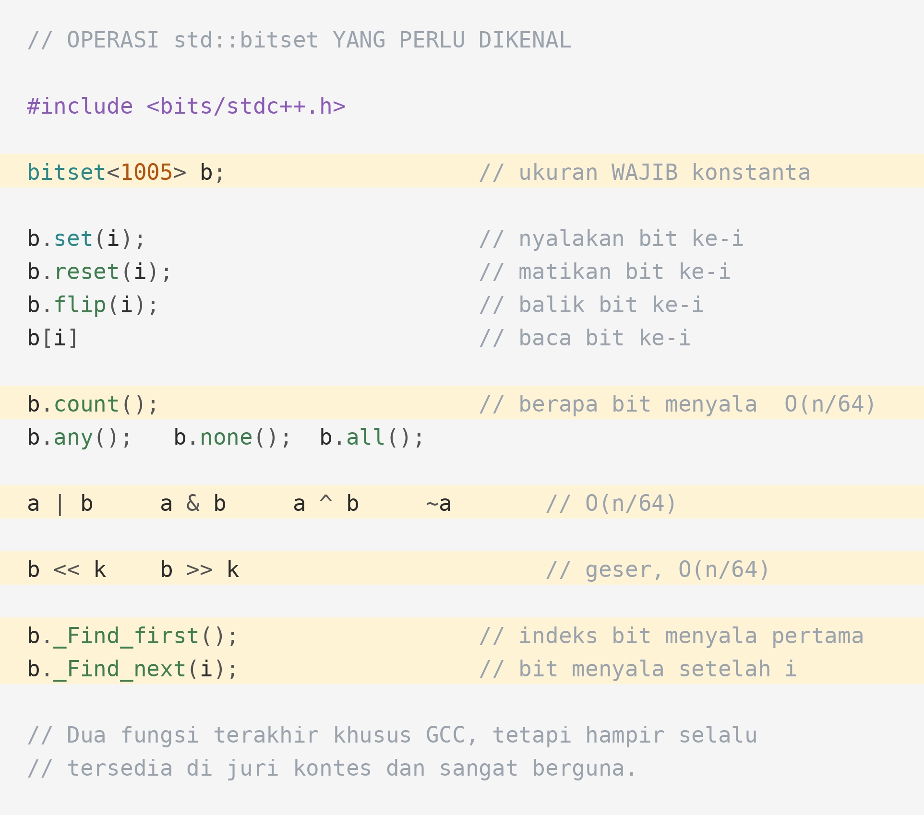
Operasi yang Perlu Dikenal
Semua operasi di bawah baris 12 berbiaya O(n / 64) — itulah seluruh sumber kecepatannya.
PENJELASAN
_Find_first dan _Find_next sangat berguna untuk menelusuri bit yang menyala tanpa memeriksa satu per satu. Keduanya khusus GCC, tetapi hampir selalu ada di juri kontes.

Slide 11
02
Subset Sum
Contoh paling bersih pemakaian bitset

Slide 12
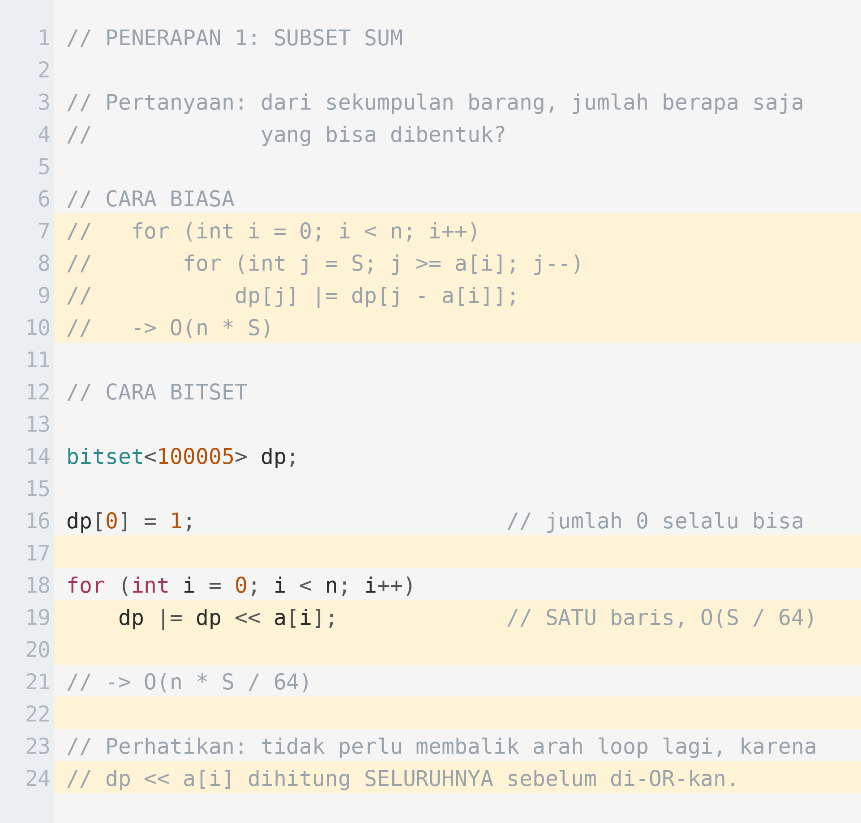
Penerapan: Subset Sum
Bandingkan baris 7 sampai 9 dengan baris 18 dan 19 — dua loop bersarang menjadi satu baris.
PENJELASAN
Perhatikan catatan terakhir: karena dp << a[i] dihitung seluruhnya sebelum di-OR-kan, tidak ada bahaya satu barang terpakai dua kali. Loop terbalik tidak diperlukan lagi.

Slide 13
Langkah 1 — Keadaan Awal
Hanya bit 0 yang menyala: jumlah nol selalu bisa dicapai, yaitu dengan tidak mengambil apa pun.
1 / 3
1
0
0
0
0
0
0
0
dp
0
1
2
3
4
5
6
7
dp[0] = 1 barang yang tersedia: 2, 3, dan 5 batas jumlah 7
Setiap kotak mewakili satu jumlah. Nilai 1 berarti jumlah itu bisa dibentuk dari barang yang sudah diproses.

Slide 14
Langkah 2 — Setelah Barang 2 dan 3
Setiap barang menggeser seluruh dp lalu meng-OR-kannya. Dua operasi, dua baris kode.
2 / 3
1
0
1
1
0
1
0
0
dp
0
1
2
3
4
5
6
7
dp |= dp << 2 -> {0, 2} dp |= dp << 3 -> {0, 2, 3, 5}
Perhatikan 5 muncul dari 2 + 3. Geseran memindahkan seluruh bit yang menyala sekaligus, sehingga semua kombinasi terbentuk dalam satu langkah.

Slide 15
Langkah 3 — Setelah Barang 5
Geseran terakhir menambahkan 7, 8, dan 10. Yang berada di atas batas otomatis terbuang.
3 / 3
1
0
1
1
0
1
0
1
dp
0
1
2
3
4
5
6
7
dp |= dp << 5 -> {0, 2, 3, 5, 7, 8, 10} yang <= 7: 0 2 3 5 7
Jumlah 7 berasal dari 2 + 5. Bit di atas ukuran bitset otomatis dibuang oleh geseran — dan pada soal ini justru itulah yang diinginkan.

Slide 16
03
Penerapan Lain
Ke mana lagi trik ini muncul

Slide 17
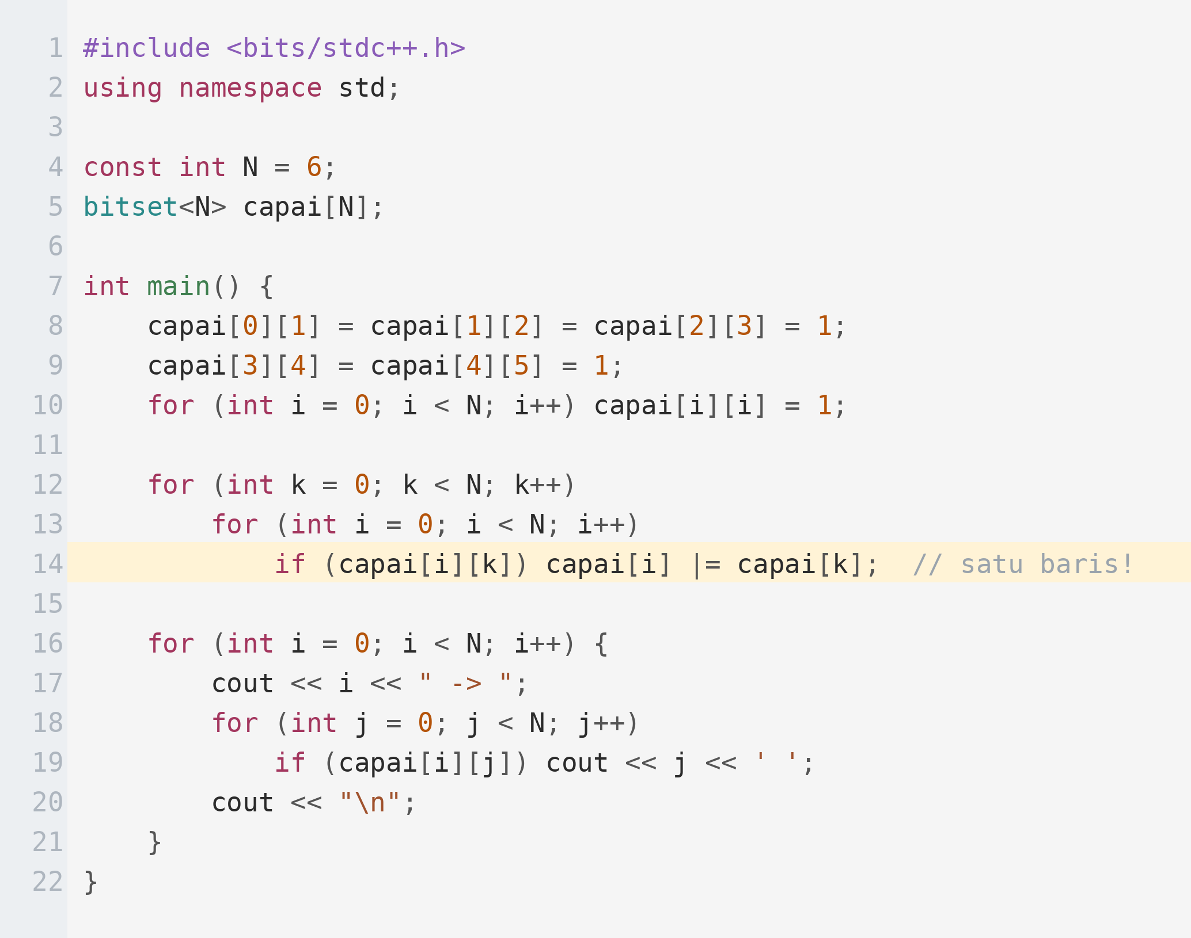
Lima Penerapan Lain
Penerapan tersering: menghitung keterjangkauan seluruh pasangan. Floyd-Warshall versi bitset selesai dalam O(n^3 / 64).
PENJELASAN
Loop terdalam Floyd-Warshall menghilang, digantikan satu operasi OR antar-baris. Untuk n = 2000, ini menurunkan 8 miliar operasi menjadi sekitar 125 juta.
Keterjangkauan: baris i di-OR dengan baris k bila i bisa mencapai k.
Lima penerapan: keterjangkauan, subset sum, LCS, pencocokan bipartit, ayakan.
Baris ke-i disimpan sebagai satu bitset, bukan array bool.
Untuk n sampai 5000, cara ini masih masuk akal; tanpa bitset tidak.

Slide 18
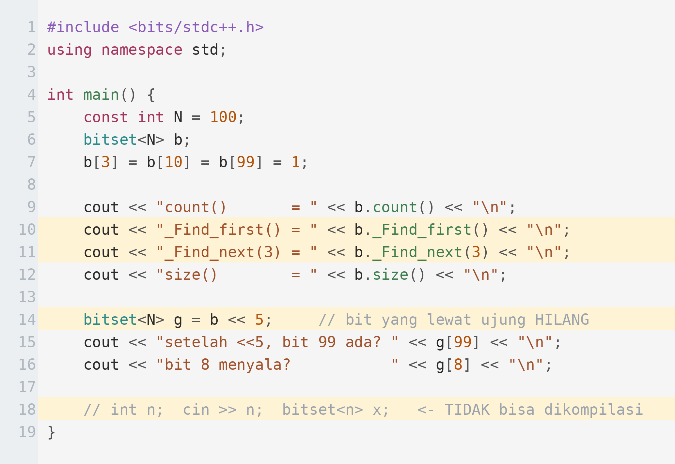
Batasan dan Jebakan
Bitset punya beberapa fungsi yang jarang diketahui dan satu batasan keras. Kode ini menunjukkan keduanya.
PENJELASAN
_Find_first dan _Find_next adalah ekstensi GCC yang membuat menelusuri bit menyala jadi cepat. Jebakan terbesarnya: bit yang tergeser melewati ujung hilang begitu saja, tanpa peringatan.
Ukuran bitset wajib konstanta saat kompilasi — pakai batas terburuk.
_Find_first / _Find_next hanya ada di GCC, tidak baku di C++.
Pergeseran membuang bit di luar batas; sediakan ukuran yang cukup.
Untuk ukuran yang berubah-ubah, pakai vector<uint64_t> buatan sendiri.

Slide 19
Jebakan yang Sering Terjadi
Empat kesalahan yang menyumbang hampir seluruh masalah pada materi ini.
Memakai ukuran yang tidak diketahui saat kompilasi
bitset<n> tidak sah bila n dibaca dari masukan. Selalu pakai batas terbesar yang mungkin sebagai konstanta.
Array bitset yang terlalu besar
bitset<N> memakai N/8 byte. Seribu bitset berukuran seratus ribu sudah 12.5 MB; seratus ribu buah sudah lebih dari satu gigabyte.
Mengharap penghematan asimtotik
O(n²/64) tetap kuadratik. Bitset menolong pada n sekitar sepuluh ribu sampai seratus ribu, bukan pada n sejuta.
Memakai vector<bool> untuk kecepatan
vector<bool> memang hemat memori tetapi tidak punya operasi bit sekaligus. Untuk kecepatan, yang dibutuhkan adalah bitset.

Slide 20
04
Contoh Soal
Dari pernyataan sampai kode lengkap

Slide 21
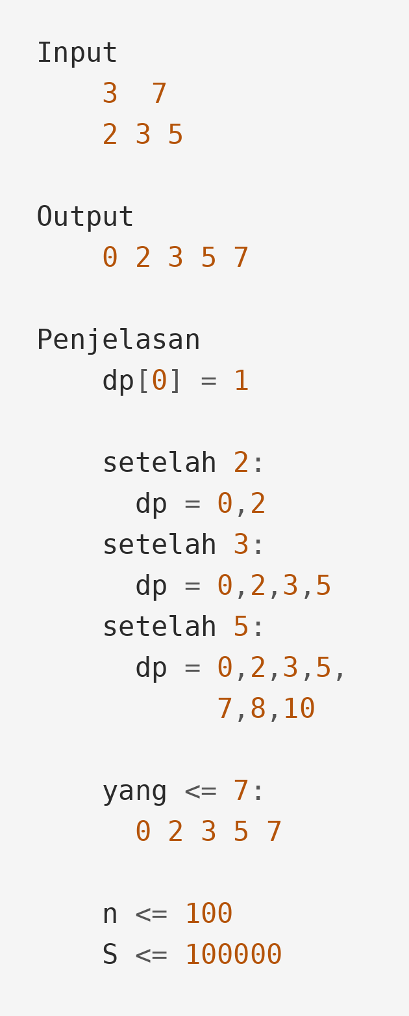
Latihan Terbimbing
SOAL
Semua Jumlah yang Bisa Dibentuk
Diberikan n barang dengan bobot masing-masing, dan sebuah batas S. Keluarkan seluruh jumlah dari 0 sampai S yang bisa dibentuk dengan memilih sebagian barang. Setiap barang boleh dipakai paling banyak satu kali.
1 <= n <= 100
1 <= bobot barang <= 1000
1 <= S <= 100000

Slide 22
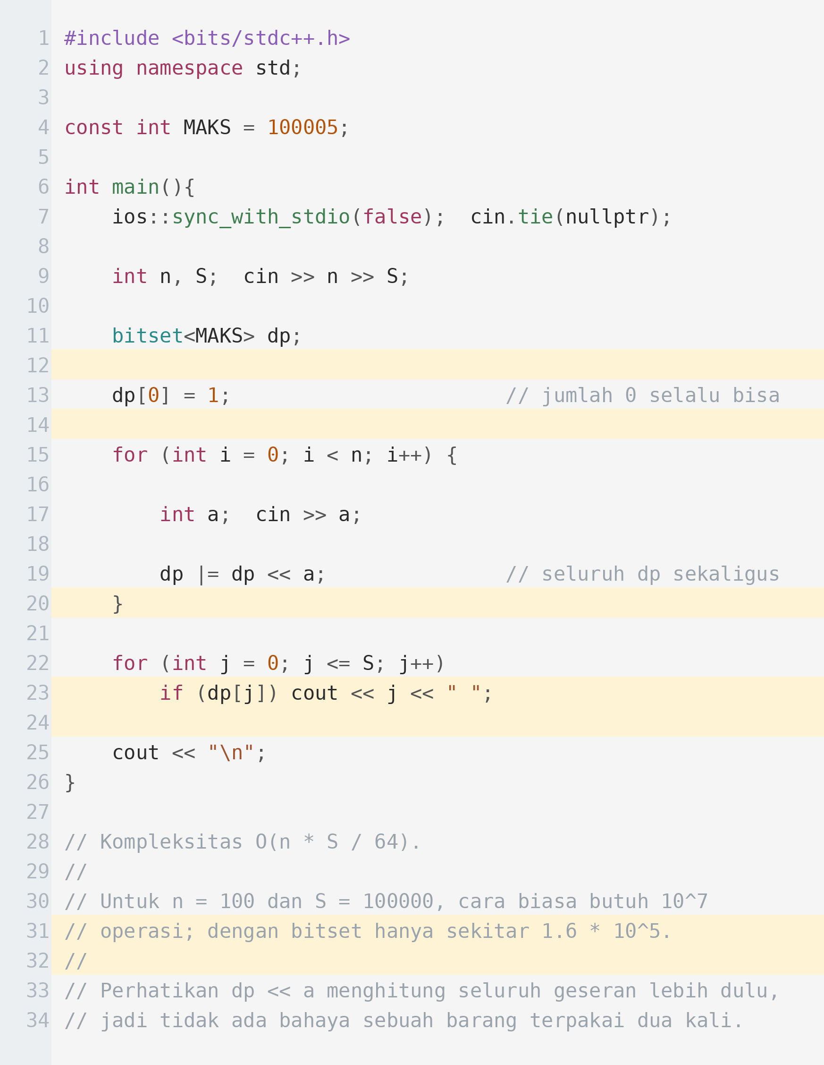
Pembahasan Lengkap
Perhatikan baris 19: satu baris itu menggantikan dua loop bersarang pada versi biasanya.
PENJELASAN
Kompleksitas O(n * S / 64), sekitar seratus enam puluh ribu operasi. Versi tanpa bitset butuh sepuluh juta — masih lolos di sini, tetapi tidak bila n dan S sepuluh kali lebih besar.

Slide 23
Latihan Mandiri
Dua soal pertama memakai bitset langsung; tiga berikutnya perlu memikirkan pemodelannya lebih dulu.
Soal | Yang dilatih | Tingkat
Codeforces 1097F | Subset sum dengan banyak query | Sulit
CSES — Money Sums | Semua jumlah yang bisa dibentuk | Mudah
Codeforces 691E | Ketercapaian dengan matriks boolean | Menengah
Codeforces 1208F | Menyaring kandidat dengan bitset | Sulit
SPOJ MAXMATCH | Pencocokan pola dengan operasi bit | Sulit

Slide 24
Ringkasan
Empat hal yang perlu terbawa dari materi ini.
Satu instruksi menangani enam puluh empat nilai boolean
AND, OR, XOR, dan geser semuanya berbiaya O(n / 64). Di situlah seluruh penghematannya.
Cocok bila keadaan DP-nya berupa boolean
Bisa atau tidak bisa, tercapai atau tidak tercapai. Bila keadaannya berupa angka, bitset tidak menolong sama sekali.
Subset sum menjadi satu baris
dp |= dp << a[i] menggantikan dua loop bersarang, dan tidak perlu membalik arah loop karena geserannya dihitung lebih dulu.
Bukan penghematan asimtotik
O(n²/64) tetap kuadratik. Bitset menolong pada n puluhan ribu, dan ukurannya wajib konstanta saat kompilasi.

